Slide 1
ECIE4003
Anghenion Ychwanegol mewn Cyd-destun
Additional Needs in Context
Sue Ainsworth
Asesu 2025

Slide 2
Amcanion y modwl:
• Deall natur anghenion ychwanegol ac egwyddorion adnabod ac ymyrryd yn gynnar.
The module aims:
• To understand the nature of additional needs and the principles of early identification and intervention.

Slide 3
DEILLIANNAU DYSGU
Ar ôl cwblhau’r modwl hwn yn llwyddiannus, dylech fod yn gallu:
• Deall model cymdeithasol anabledd a chanfyddiadau newidiol am anghenion ychwanegol yn ymwneud ag arfer da mewn amgylchedd dysgu ac addysgu cynhwysol a chynaliadwy
• Archwilio’r sbectrwm eang a chymhleth o Anghenion Dysgu Ychwanegol
• Trafod natur y gefnogaeth a gynigir i ddysgwyr gan ystod o asiantaethau, yn enwedig ar bwyntiau trosglwyddo allweddol
• Trefnu eu gwybodaeth a’r hyn y maent wedi’i ddysgu drwy ddefnyddio amrywiaeth o adnoddau gwybodaeth, a chyflwyno’u gwaith ar y lefel briodol

Slide 4
Portffolio
Elfen 1: Crëwch boster – Yn amlinellu arfer da o ran cefnogi dysgwyr ag angen dysgu penodol.
Gwnewch yn siŵr fod y poster yn dangos ystyriaeth i gynwysoldeb, cynaliadwyedd a’r amgylchedd dysgu
(Tua 500 o eiriau)
O’r meini prawf marcio:
Rydym yn chwilio am eich ‘Sgiliau Gwybodaeth a Dealltwriaeth’
Ar lefel 4, dylech fod yn gallu dangos gwybodaeth o’r cysyniadau a’r egwyddorion sylfaenol sy’n gysylltiedig â’ch maes/meysydd astudio. Mae gwybodaeth yn ymwneud â’r ffeithiau, y wybodaeth a’r sgiliau rydych chi wedi’u caffel trwy eich dysgu. Rydych yn arddangos eich dealltwriaeth trwy ddehongli ystyr y ffeithiau a’r wybodaeth (gwybodaeth). Mae hyn yn golygu bod angen i chi ddewis a chynnwys yn eich gwaith y cysyniadau, technegau, modelau, damcaniaethau, ac ati sy’n briodol i’r dasg/tasgau a osodwyd. Dylech fod yn gallu egluro’r damcaniaethau, cysyniadau, ac ati i ddangos eich dealltwriaeth. Bydd eich marc/gradd hefyd yn dibynnu ar i ba raddau rydych yn dangos eich gwybodaeth a’ch dealltwriaeth.

Slide 5
Portffolio
Elfen 2: Traethawd- ‘Archwiliwch y sbectrwm eang a chymhleth o anghenion ychwanegol’
Trafodwch y modelau anabledd amrywiol a’r canfyddiadau newidiol am anghenion ychwanegol.
Gan greu cysylltiadau rhwng polisi, deddfwriaeth a fframweithiau a sut mae’r rhain yn hwyluso arfer da.
Element 2: Essay- ‘Explore the wide and complex spectrum of additional needs’
Discus the various models of disability and changing perceptions of additional needs.
Drawing links between policy, legislation and frameworks and how these facilitate good practice.
(Tua 1,000 o eiriau)
O’r meini prawf marcio:
Rydym yn chwilio am eich ‘Sgiliau Ymgysylltu â Llenyddiaeth’
Mae’n rhaid i’ch gwaith gael ei lywio a’i gefnogi gan ddeunydd ysgolheigaidd sy’n berthnasol i’r dasg/tasgau a osodwyd ac sy’n canolbwyntio arni/arnynt. Dylech ddarparu tystiolaeth i ddangos eich bod wedi cael mynediad at ystod briodol o ffynonellau, a allai fod yn academaidd, yn llywodraethol a diwydiannol; gall y ffynonellau hyn gynnwys erthyglau cyfnodolion academaidd, gwerslyfrau, erthyglau newyddion cyfredol, dogfennau sefydliadol a gwefannau. Dylech ystyried hygrededd eich ffynonellau; fel arfer mae cyfnodolion academaidd yn ffynonellau credadwy iawn, ond mae’n rhaid ystyried/dethol gwefannau’n ofalus iawn a dylid eu defnyddio cyn lleied â phosibl. Dylai unrhyw ffynhonnell a ddefnyddiwch fod yn gyfredol, a’r rhan fwyaf wedi’u cyhoeddi o fewn y pum mlynedd diwethaf, er y gall darnau arloesol/pwysig o waith yn y maes fod yn hŷn. Rhaid i chi ddarparu tystiolaeth o’ch ymchwil/gwaith darllen eich hun trwy gydol eich gwaith, gan ddefnyddio system gyfeirnodi addas, yn cynnwys cyfeiriadau yn y testun ym mhrif ran eich gwaith a rhestr gyfeiriadau ar ddiwedd eich gwaith.

Slide 6
Element 2: Essay –
‘Explore the wide and complex spectrum of additional needs’
e.g.
Introduction including a definition of additional learning needs and special educational needs (Consider using the essay title in your introduction, e.g. This essay will explore the wide………)
Discuss the medical and social models of disability (e.g. the medical model was how additional needs were previously viewed; the disability or difference was the barrier; learners were excluded instead of included. Today we understand that society is the barrier and we need to take down the barriers to provide inclusive practice. This is what you do in your schools with your learners with ALN).
Explain why the social model is used in schools (and by other professionals).
What are the benefits to the child/young person?
Include some examples of good practice
Draw links between the examples of good practice and theory(ies)
Draw links between the examples of good practice and policy(ies)
Conclusion : Draw together the key points from each paragraph (Consider using the essay title in your conclusion, e.g.This essay has explored the wide………)
Reference section for Element 2 (Essay)

Slide 7
Portffolio
Elfen 3: Archwiliwch a chrynhowch anghenion dysgu ychwanegol disgybl gan ddefnyddio dull cynllunio sy’n canolbwyntio ar yr unigolyn.
O’r meini prawf marcio:
Rydym yn chwilio am eich ‘Sgiliau Gwybyddol a Deallusol’
Dylech allu cyflwyno, gwerthuso a dehongli data ansoddol a meintiol, er mwyn datblygu llinynnau dadl a ffurfio barn gadarn yn unol â theorïau a chysyniadau sylfaenol eich pwnc/pynciau astudio. Dylech allu gwerthuso addasrwydd gwahanol ddulliau o ddatrys problemau sy’n gysylltiedig â’ch maes/meysydd astudio a/neu waith. Rhaid i’ch gwaith gynnwys tystiolaeth o feddwl rhesymegol, dadansoddol. Er enghraifft, archwilio a dadansoddi gwybodaeth mewn elfennau, gwneud casgliadau, casglu, cymharu a chyferbynnu gwybodaeth. Golyga hyn na ddylech ddisgrifio ‘beth’ yn unig! Ond hefyd cyfiawnhau: Pam? Sut? Pryd? Pwy? Ble? Ar ba gost? Dylech roi cyfiawnhad dros eich dadleuon a’ch barn gan ddefnyddio tystiolaeth eich bod wedi myfyrio ar syniadau pobl eraill o fewn y maes pwnc a’ch bod yn gallu llunio barn a dadleuon cadarn gan ddefnyddio data a chysyniadau. Pan fo’n berthnasol, gellir cynnig atebion ac argymhellion amgen.
Rydym yn chwilio am eich ‘Sgiliau Trosglwyddadwy ar gyfer Bywyd ac Arfer Proffesiynol’
Rhaid i’ch gwaith roi tystiolaeth o’r rhinweddau a’r sgiliau trosglwyddadwy angenrheidiol ar gyfer cyflogaeth sy’n gofyn am arfer peth cyfrifoldeb personol. Mae hyn yn cynnwys dangos: eich bod yn gallu cyfleu canlyniadau’ch astudiaeth/gwaith yn gywir ac yn ddibynadwy, gyda dadleuon strwythuredig a chydlynol; eich bod yn gallu cychwyn a chwblhau tasgau a gweithdrefnau, boed hynny’n unigol a/neu’n gydweithredol; rhuglder mynegiant; eglurder ac effeithiolrwydd o ran cyflwyniad a threfn. Dylai’r gwaith fod yn gydlynol ac wedi’i strwythuro’n dda o ran ei gyflwyniad a’i drefn.

Slide 8
Portffolio
Elfen 3: Archwiliwch a chrynhowch anghenion dysgu ychwanegol disgybl gan ddefnyddio dull cynllunio sy’n canolbwyntio ar yr unigolyn.
Yn seiliedig ar Adran 1C CDU : Proffil (Amdanaf fi)
Dylai’r proffil roi gwybodaeth allweddol, megis disgrifio cymeriad y plentyn neu’r person ifanc, ei ddoniau a’i dalentau, yr hyn sy’n bwysig iddo, a’r ffordd orau i’w gefnogi.
Gallai hyn gynnwys: ei hoff a chas bethau; manylion am chwarae, iechyd, annibyniaeth, cyfathrebu; y bobl y mae’r plentyn neu’r person ifanc yn ystyried sy’n bwysig iddo (teulu, ffrindiau neu staff cymorth personol, er enghraifft gofalwr neu gynorthwyydd personol); dyheadau am, er enghraifft, ei addysg a’i yrfa, byw’n annibynnol a chyfranogiad cymunedol.

Slide 9
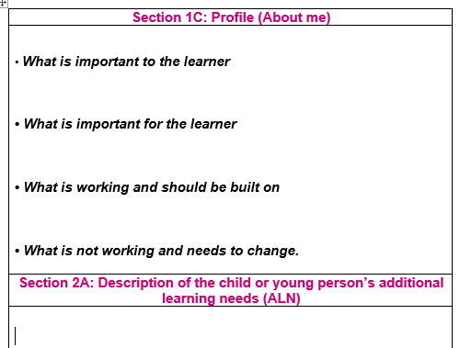
Portffolio
Elfen 3: Archwiliwch a chrynhowch anghenion dysgu ychwanegol disgybl gan ddefnyddio dull cynllunio sy’n canolbwyntio ar yr unigolyn.
Yn seiliedig ar Adran 1C CDU : Proffil (Amdanaf fi) ac yn seiliedig ar 2A CDU : Disgrifiad o anghenion dysgu ychwanegol (ADY) y plentyn neu’r person ifanc
-> Defnyddiwch y templed a ddarparwyd <-
(Tua 600 o eiriau)
Crynodeb am y plentyn neu’r person ifanc yw’r adran hon o’r CDU, sy’n rhoi cyd-destun a gwybodaeth.
Dylai fod yn glir, yn gryno, ac yn gywir.

Slide 10
Adran 1C: Proffil (Amdanaf fi) Crynodeb o’r wybodaeth allweddol, megis disgrifio cymeriad y plentyn neu’r person ifanc, ei ddoniau a’i dalentau, yr hyn sy’n bwysig iddo, a’r ffordd orau i’w gefnogi
Cofiwch gynnwys farn, dymuniadau a theimladau’r plentyn a rhiant y plentyn mewn perthynas â’i ADY, DDdY a hyfforddiant addysg. • Beth sy’n bwysig i’r dysgwr • Beth sy’n bwysig ar gyfer y dysgwr Er mwyn gwahaniaethu rhwng ‘Pwysig i’r dysgwr’ a ‘Phwysig ar gyfer y dysgwr’, gweler yr enghraifft ar d.13 https://gov.wales/sites/default/files/publications/2019-01/person-centred-practice-in-education-a-guide-for-early-years-schools-and-colleges-in-wales.pdf • Beth sy’n gweithio ac y dylid adeiladu arnynt • Beth sydd ddim yn gweithio ac sydd angen ei newid.

Slide 11
Portffolio
Elfen 3: Archwiliwch a chrynhowch anghenion dysgu ychwanegol disgybl gan ddefnyddio dull cynllunio sy’n canolbwyntio ar yr unigolyn.
Yn seiliedig ar Adran 2A CDU : Disgrifiad o anghenion dysgu ychwanegol (ADY) y plentyn neu’r person ifanc
Dyma lle y disgrifir ADY y plentyn neu’r person ifanc mewn ffordd glir a chynhwysfawr.
Dylai’r adran hon gynnwys:
  Diagnosis perthnasol
  Adnabod unrhyw fylchau yn y wybodaeth
  Sail resymegol ar gyfer penderfyniadau am ADY plentyn ac a oedd barn wahanol
  Unrhyw newidiadau i’r disgrifiad ADY dros amser
Peidiwch â drysu rhwng disgrifiad yr ADY a’r DDdY sydd ei hangen i ddiwallu’r anghenion hynny.

Slide 12
Adran 2A: Disgrifiad o anghenion dysgu ychwanegol (ADY) y plentyn neu’r person ifanc
Nid oes angen i chi ysgrifennu o dan bob pennawd, dim ond y rhai sy’n berthnasol i ADY y plentyn Gwybyddiaeth a Dysgu Cyfathrebu a Rhyngweithio Synhwyraidd a/neu Gorfforol Ymddygiad, Emosiynol a datblygiad cymdeithasol A relevant diagnosis (Or the traits they might be presenting with) Identification any gaps in information (e.g. Are they waiting for a diagnosis?) How their ALN impacts on their ability to………….. Any changes to ALN description over time (e.g Has their condition improved or have further aspects presented themselves? Elfen 3 : Cwblhewch 1C a 2A CDU Gwasanaethau Addysg Caerdydd (2022) Cyfanswm o 600 o eiriau

Slide 13
Portffolio
Elfen 4: Trafodwch y cymorth posibl a ddarperir i’r disgybl a ddewiswyd gennych (gan ddefnyddio’r egwyddorion, dulliau a pholisïau allweddol sy’n arwain arfer cynhwysol). 900 o eiriau
O’r meini prawf marcio:
Rydym yn chwilio am eich ‘Sgiliau Gwybyddol a Deallusol’
Dylech allu cyflwyno, gwerthuso a dehongli data ansoddol a meintiol, er mwyn datblygu llinynnau dadl a ffurfio barn gadarn yn unol â theorïau a chysyniadau sylfaenol eich pwnc/pynciau astudio. Dylech allu gwerthuso addasrwydd gwahanol ddulliau o ddatrys problemau sy’n gysylltiedig â’ch maes/meysydd astudio a/neu waith. Rhaid i’ch gwaith gynnwys tystiolaeth o feddwl rhesymegol, dadansoddol. Er enghraifft, archwilio a dadansoddi gwybodaeth mewn elfennau, gwneud casgliadau, casglu, cymharu a chyferbynnu gwybodaeth. Golyga hyn na ddylech ddisgrifio ‘beth’ yn unig! Ond hefyd cyfiawnhau: Pam? Sut? Pryd? Pwy? Ble? Ar ba gost? Dylech roi cyfiawnhad dros eich dadleuon a’ch barn gan ddefnyddio tystiolaeth eich bod wedi myfyrio ar syniadau pobl eraill o fewn y maes pwnc a’ch bod yn gallu llunio barn a dadleuon cadarn gan ddefnyddio data a chysyniadau. Pan fo’n berthnasol, gellir cynnig atebion ac argymhellion amgen.
Rydym yn chwilio am eich ‘Sgiliau Ymarferol’
Ar lefel 4, dylech allu cymhwyso’r cysyniadau a’r egwyddorion gwaelodol sylfaenol er mwyn eu gwerthuso a’u dehongli yng nghyd-destun eich maes astudio. Dylech allu dangos sut y mae’r cysyniadau a’r syniadau sy’n gysylltiedig â’r pwnc yn berthnasol i sefyllfaoedd yn y byd go iawn a/neu mewn cyd-destun penodol. Sut maent yn gweithio’n ymarferol? Byddwch yn defnyddio modelau, dulliau, technegau a/neu theorïau, yn y cyd-destun hwnnw, i asesu sefyllfaoedd presennol, efallai er mwyn llunio cynlluniau neu atebion i ddatrys problemau, neu i greu arteffactau. Mae hyn yn debygol o gynnwys, er enghraifft, defnyddio arteffactau, enghreifftiau ac achosion o’r byd go iawn, cymhwyso model o fewn sefydliad a/neu feincnodi un theori neu sefydliad yn erbyn eraill sy’n seiliedig ar feini prawf datganedig.

Slide 14
Portffolio
Elfen 4: Trafodwch y cymorth posibl a ddarperir i’r disgybl a ddewiswyd gennych (gan ddefnyddio’r egwyddorion, dulliau a pholisïau allweddol sy’n arwain arfer cynhwysol).
Yn seiliedig ar Adran 2B CDU : Disgrifiad o ddarpariaeth ddysgu ychwanegol (DDdY) y plentyn neu’r person ifanc a sut y caiff ei darparu
Amlinellwch y cymorth posibl a gynigir i ddysgwr gan amrywiaeth o asiantaethau
Ystyriwch bwyntiau trosglwyddo allweddol (os yn berthnasol).
(Tua 900 o eiriau)

Slide 15
Portffolio
Yn seiliedig ar Adran 2B CDU : Disgrifiad o ddarpariaeth ddysgu ychwanegol (DDdY) y plentyn neu’r person ifanc a sut y caiff ei darparu
Cwblhau’r adran Canlyniad Bwriedig:
    Ystyriwch beth sy’n bwysig i’r plentyn a’r hyn y mae am ei gyflawni
    Mesuradwy (Cofiwch y Targedau CAMPUS neu targedau FAST)
    A fyddai targedau interim neu gerrig milltir yn helpu â’r monitro?
    Synhwyrol ac uchelgeisiol
    Cydbwyswch ddyheadau hirdymor â thargedau ffocws ehangach
    Rhaid iddo ganolbwyntio ar yr unigolyn
NID YW’R RHAIN YN DARGEDAU SY’N CANOLBWYNTIO AR YR UNIGOLYN:
X datblygu iaith a lleferydd
X cynyddu fy sgorau llythrennedd
X gwneud cynnydd i’r band llyfrau nesaf
X cael mynediad i’r amgylchedd
X addysgu gwahaniaethol
X cymryd rhan mewn sesiynau therapi iaith a lleferydd, therapi galwedigaethol

Slide 16
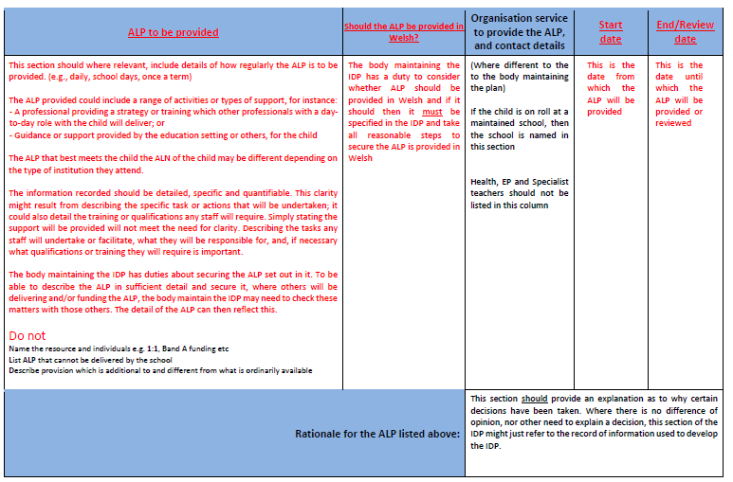
Portffolio
Enghraifft:
Cymerwyd o Ganllawiau CDU Cyngor Caerdydd
Wedi’i gadw ar Moodle

Slide 17
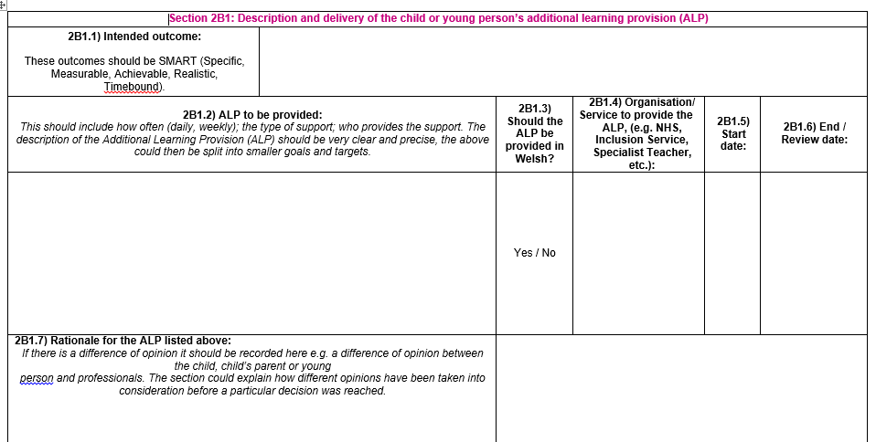
Portffolio
Yn seiliedig ar Adran 2B CDU : Disgrifiad o ddarpariaeth ddysgu ychwanegol (DDdY) y plentyn neu’r person ifanc a sut y caiff ei darparu

Slide 18
Portffolio
Elfen 4: Trafodwch y cymorth posibl a ddarperir i’r disgybl a ddewiswyd gennych (gan ddefnyddio’r egwyddorion, dulliau a pholisïau allweddol sy’n arwain arfer cynhwysol).
Yn seiliedig ar Adran 2B CDU : Disgrifiad o ddarpariaeth ddysgu ychwanegol (DDdY) y plentyn neu’r person ifanc a sut y caiff ei darparu
Rydw i wedi darparu 4 blwch adran yn y templed hwn, 2B1, 2B2, 2B3, 2B4.
Bydd hyn yn rhoi lle ar gyfer 4 DDdY
Os oes angen mwy arnoch, copïwch a gludwch y blwch adran yn ôl yr angen – dylid cynnwys pob DDdY yn ei blwch adran unigol ei hun.
D.S. Mae pob blwch adran yn cynnwys 858 o eiriau teitl – nid yw’r rhain yn cyfrif tuag at eich cyfrif geiriau ar gyfer yr elfen hon

Slide 19
SMART targets
Targedau CAMPUS
Cytuno
Amserol
Mesuradwy
Penodol
Uchelgeisiol
Synhwyrol
Wedi’u hadolygu
Specific
Measurable
Achievable
Realistic or Recorded
Time-bound
Reviewed

Slide 20
Aseiniad
Assignment
Portffolio
4 Elfen
3000 o eiriau (-/+ 10%)
Dyddiad cyflwyno 02/11/2025, 23.59 drwy Turnitin.
Gweler yr Arweiniad ar Aseiniadau canlynol
Cysylltwch â mi gydag unrhyw gwestiyanau

Slide 21
Gwerthuso’r modwl hwn
Cofiwch lenwi’r ffurflen werthuso ar gyfer ECIE4003 (Moodle)
Mae hi wedi bod yn bleser gweithio gyda chi ar y modwl hwn
Diolch yn fawr iawn
Unrhyw gwestiynau: s.ainsworth@uwtsd.ac.uk

Slide 22
Rhestr cyfeiriadau
Reference list
Canolfan Genedlaethol Anna Freud ar gyfer Plant a Theuluoedd / Anna Freud National Centre for Children & Families Mentally Healthy Schools. Ar gael yn / Available at https://mentallyhealthyschools.org.uk/whole-school-approach/ (Cyrchwyd / Accessed 23.09.2022)
Cyngor Caerdydd: Gwasanaethau Addysg Caerdydd / Cardiff Council: Cardiff Education Services (2022) Ar gael yn / Available at https://cardiffeducationservices.co.uk/Page/21782 (Cyrchwyd / Accessed: 05 Medi / September 2022)
Cyngor Caerdydd: Gwasanaethau Addysg Caerdydd / Cardiff Council: Cardiff Education Services (2022) IDP - How to complete each section update. Ar gael yn / Available at: https://cardiffeducationservices.co.uk/Pages/Download/3d205df6-a933-4e99-af7d-a675894736f9/PageSectionDocuments (Cyrchwyd / Accessed: 22 Awst / August 2022).
Pembrokeshire.gov.uk (2022) Schools and Learning. Ar gael yn / Available at https://www.pembrokeshire.gov.uk/schools-and-learning (Cyrchwyd / Accessed 23.09.2022)
The Challenging Behaviour Foundation (2022) Ar gael yn / Available at https://www.challengingbehaviour.org.uk/information-and-guidance/positive-behaviour-support/ (Cyrchwyd / Accessed 23.09.2022)

